Slide 1
第三次数学建模答辩
——王欣琪 张鸿琳 汪靖

Slide 2
背景
国际矛盾加深
国家安全问题严峻
需要考虑武器的发展方向

Slide 3
问题提出
现代武器在不断的发展中，也有巨大化的趋势，比如从开始的小型舰船到后来可以搭载战斗机的航空母舰，那么在影视资料中常常出现的这种直立式巨型战斗机器是否会成为将来的一种可能武器分支呢，从影片中的资料看，在一些特殊战斗中，这种器械有它自身的优势存在，那么这种优势又能否有足够大的吸引力去催生它的诞生呢，我们难以凭空论断，需要建立分析武器性价比的模型。该模型将不仅能用于这类武器的合理性判定，同时也将对未来武器的发展方向产生指导作用。

Slide 4
建模思路
如何评价武器的合理性：性价比
总体思路：在一定限制条件下改变优化变量使性价比最高

Slide 5
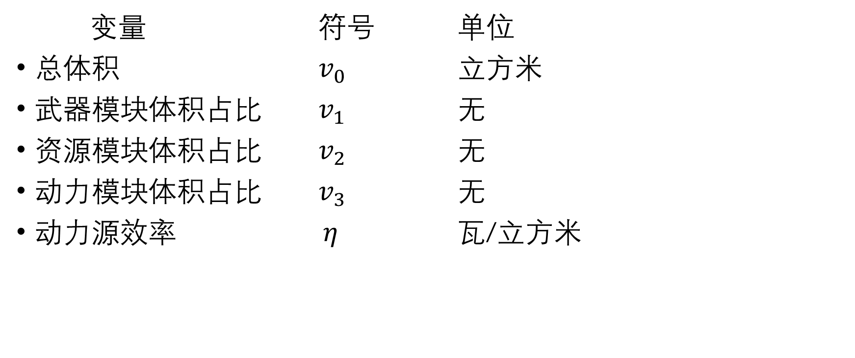
优化变量：
变量 符号 单位
总体积 $v_{0}$ 立方米
武器模块体积占比 $v_{1}$ 无
资源模块体积占比 $v_{2}$ 无
动力模块体积占比 $v_{3}$ 无
动力源效率 $η$ 瓦/立方米

Slide 6
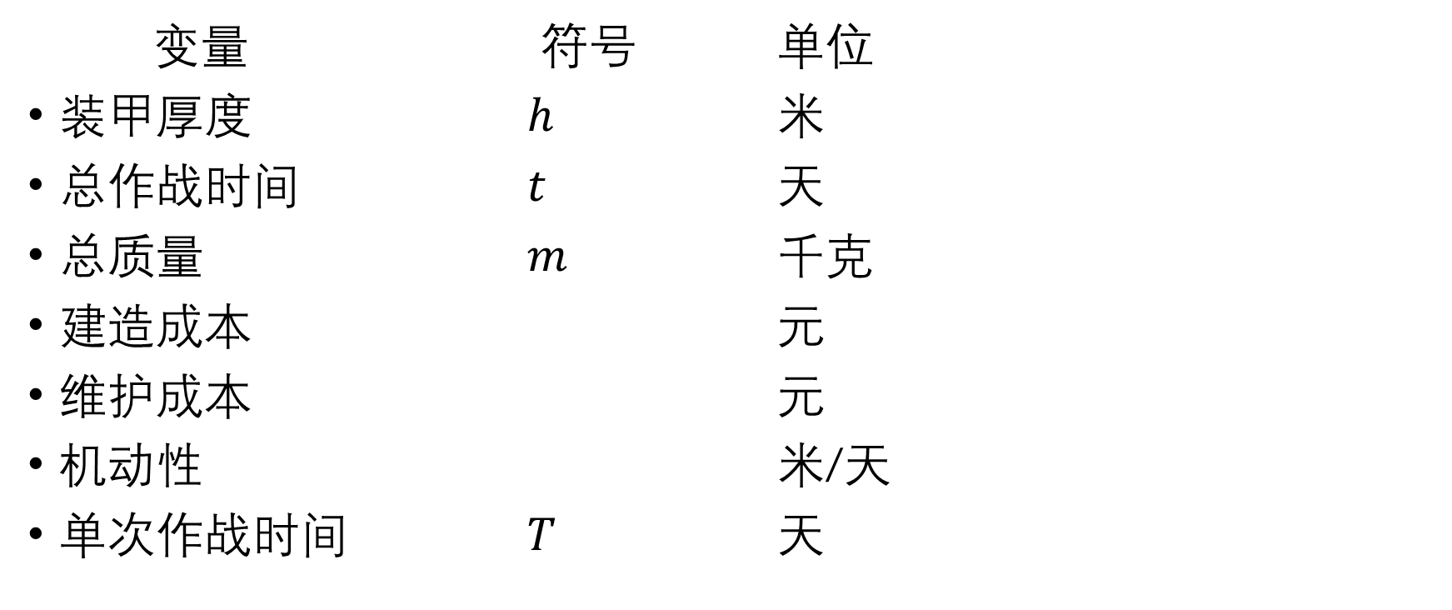
辅助变量
变量 符号 单位
装甲厚度 $h$ 米
总作战时间 $t$ 天
总质量 $m$ 千克
建造成本 元
维护成本 元
机动性 米/天
单次作战时间 $T$ 天

Slide 7
基本假设
不考虑研发成本，成本只包含建造、维护/驱动成本
武器是动力模块、攻击模块、资源模块、管理模块的叠加
武器模块的体积/质量不随着战斗的消耗改变（没有弹药限制）
不考虑武器的外形设计和具体的战斗情景，认为总的战斗力可以通过以上参数评估
除了动力源以外，其它模块均只有一种选择
认为装甲的最佳厚度总是正比于总体积的1/3次幂
武器带来的收益只有战斗价值，不考虑其威慑力等非直接价值

Slide 8
中间变量的计算
质量
推导：
总质量=装甲质量+内部质量
装甲厚度与总体积的三分之一成正比

Slide 9
中间变量的计算
期望作战天数
其中：
机动性计算

Slide 10
中间变量的计算
总成本
其中：
建造成本
维护成本

Slide 11
目标函数
性价比
带入中间变量后得

Slide 12

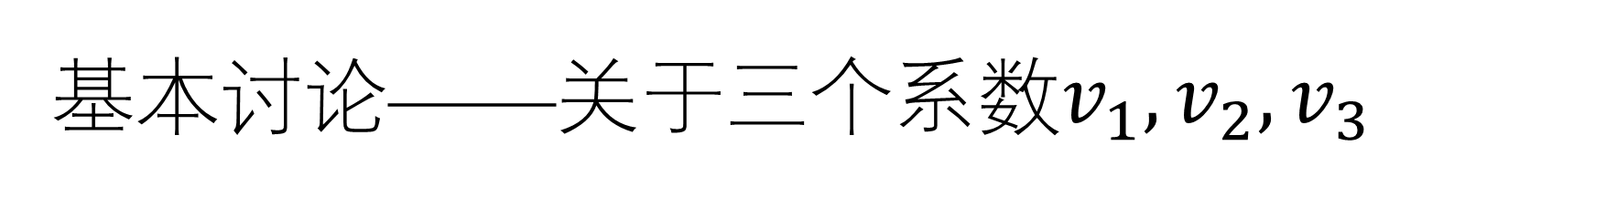
基本讨论——关于三个系数$v_{1},v_{2},v_{3}$
对公式
进行化简，假设总体积$v_{0}$不变，有$v_{1}+v_{2}+v_{3}=1$
同时
得到 $t=\frac{h_{0}\left(k_{9}\frac{{ηv}_{3}}{ρ}−mob_{0}\right)}{v_{0}^{\frac{1}{3}}}$

Slide 13
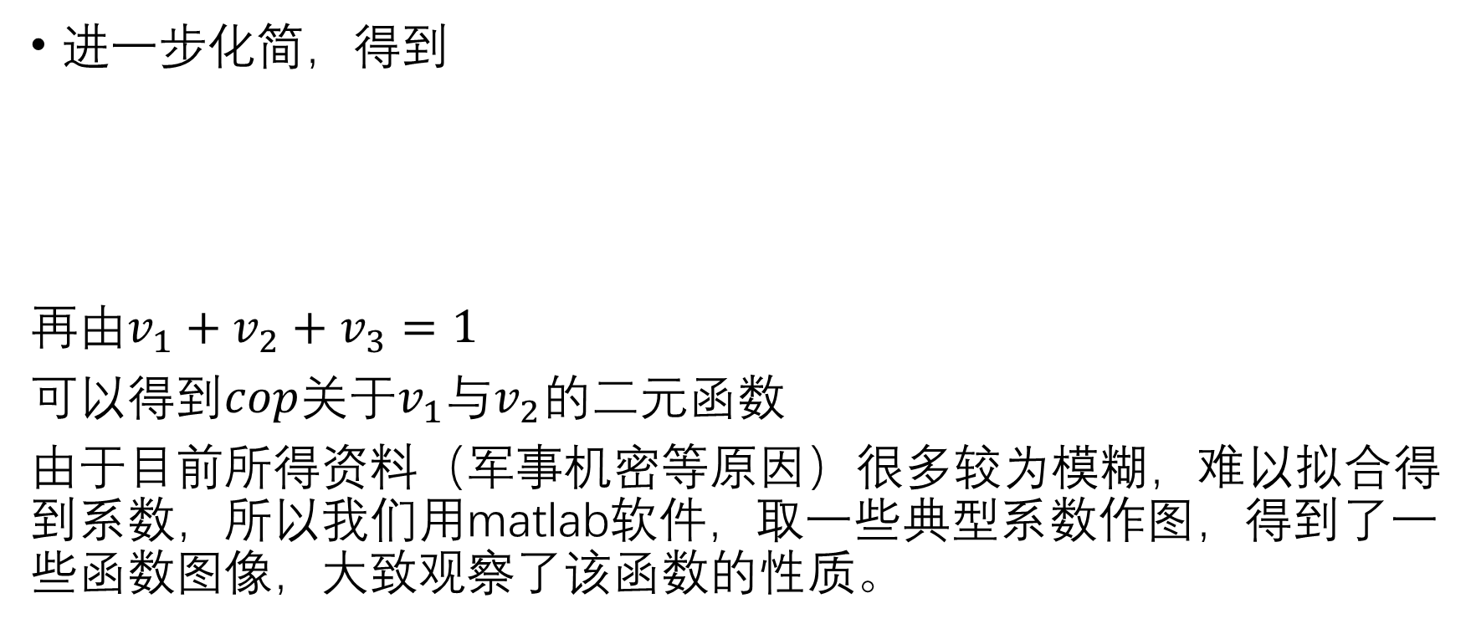
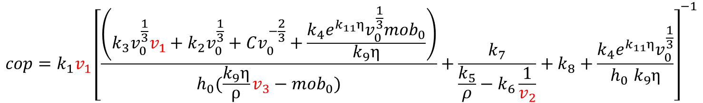
基本讨论——关于三个系数$v_{1},v_{2},v_{3}$
进一步化简，得到
再由$v_{1}+v_{2}+v_{3}=1$
可以得到$cop$关于$v_{1}与v_{2}$的二元函数
由于目前所得资料（军事机密等原因）很多较为模糊，难以拟合得到系数，所以我们用matlab软件，取一些典型系数作图，得到了一些函数图像，大致观察了该函数的性质。
$$cop=k_{1}v_{1}{\left[\frac{\left(k_{3}v_{0}^{\frac{1}{3}}v_{1}+k_{2}v_{0}^{\frac{1}{3}}+Cv_{0}^{−\frac{2}{3}}+\frac{k_{4}ⅇ^{k_{11}η}v_{0}^{\frac{1}{3}}mob_{0}}{k_{9}η}\right)}{h_{0}(\frac{k_{9}η}{ρ}v_{3}−mob_{0})}+\frac{k_{7}}{\frac{k_{5}}{ρ}−k_{6}\frac{1}{v_{2}}}+k_{8}+\frac{k_{4}ⅇ^{k_{11}η}v_{0}^{\frac{1}{3}}}{h_{0} k_{9}η}\right]}^{−1}$$

Slide 14

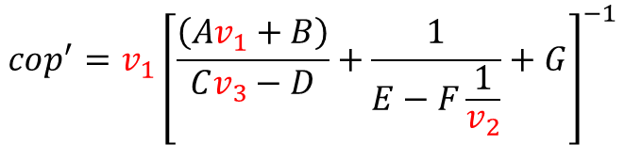
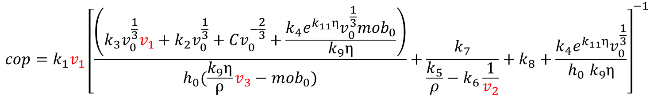
基本讨论——关于三个系数$v_{1},v_{2},v_{3}$
$$cop=k_{1}v_{1}{\left[\frac{\left(k_{3}v_{0}^{\frac{1}{3}}v_{1}+k_{2}v_{0}^{\frac{1}{3}}+Cv_{0}^{−\frac{2}{3}}+\frac{k_{4}ⅇ^{k_{11}η}v_{0}^{\frac{1}{3}}mob_{0}}{k_{9}η}\right)}{h_{0}(\frac{k_{9}η}{ρ}v_{3}−mob_{0})}+\frac{k_{7}}{\frac{k_{5}}{ρ}−k_{6}\frac{1}{v_{2}}}+k_{8}+\frac{k_{4}ⅇ^{k_{11}η}v_{0}^{\frac{1}{3}}}{h_{0} k_{9}η}\right]}^{−1}$$
首先注意到一些限制条件，即$\frac{k_{9}η}{ρ}v_{3}−mob_{0}>0$
$\frac{k_{5}}{ρ}−k_{6}\frac{1}{v_{2}}$ >0
为了方便讨论函数可以简化为：
$$cop^{′}=v_{1}{\left[\frac{\left(Av_{1}+B\right)}{Cv_{3}−D}+\frac{1}{E−F\frac{1}{v_{2}}}+G\right]}^{−1}$$

Slide 15
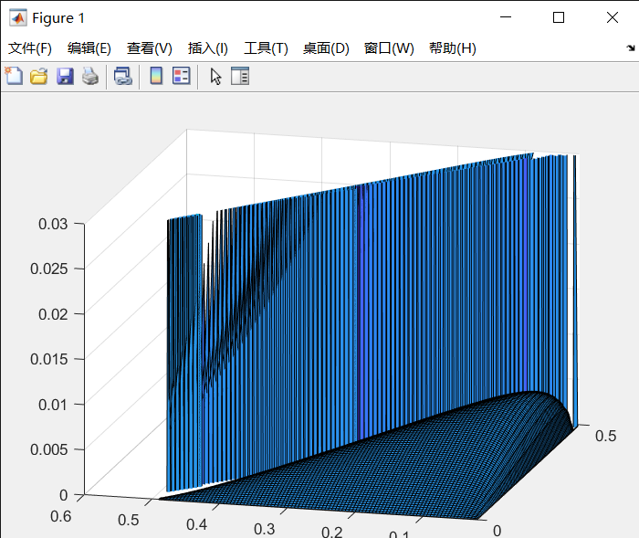
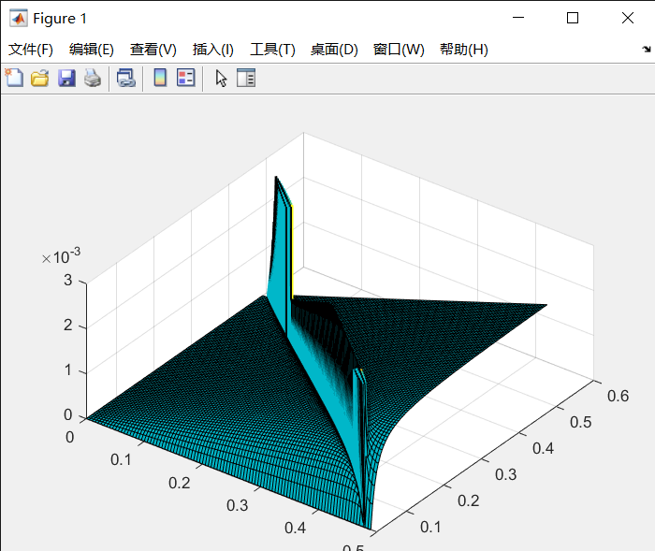
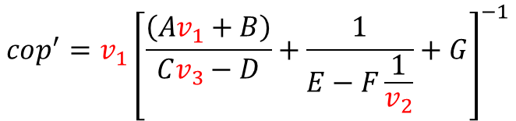
基本讨论——关于三个系数$v_{1},v_{2},v_{3}$
$$cop^{′}=v_{1}{\left[\frac{\left(Av_{1}+B\right)}{Cv_{3}−D}+\frac{1}{E−F\frac{1}{v_{2}}}+G\right]}^{−1}$$
在这个化简下，我们得到了一系列图像（下图为E，F量级在10^(-2)和10^(-3)）

Slide 16
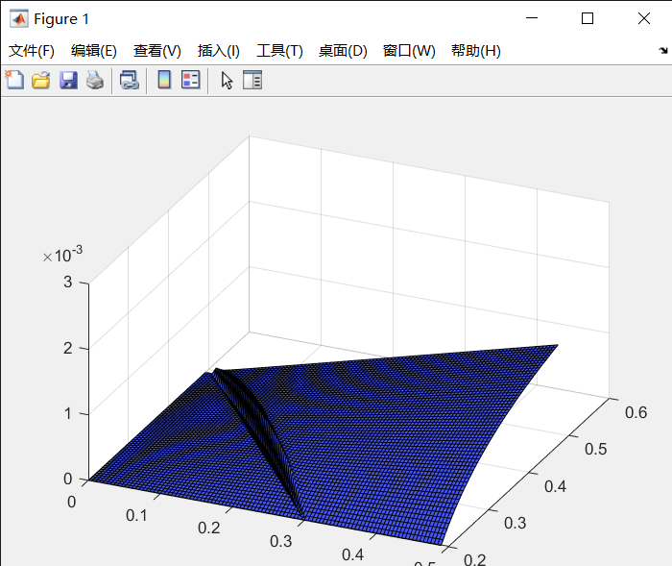
基本讨论——关于三个系数$v_{1},v_{2},v_{3}$
$$cop^{′}=v_{1}{\left[\frac{\left(Av_{1}+B\right)}{Cv_{3}−D}+\frac{1}{E−F\frac{1}{v_{2}}}+G\right]}^{−1}$$
下图为E，F量级在10^(-3)，但E，F比值由50:1左右调整到5:1

Slide 17
基本讨论——关于三个系数$v_{1},v_{2},v_{3}$
$$cop^{′}=v_{1}{\left[\frac{\left(Av_{1}+B\right)}{Cv_{3}−D}+\frac{1}{E−F\frac{1}{v_{2}}}+G\right]}^{−1}$$
由于系数较多，更多的系数比例对应图像将再作整理后放到论文中，同时简化后的系数A，B等等和具体的现实意义有一定的对应关系，上述存在最优解图像对应着现实中的体积比例分配，最优解对现实的体积比例分配将有具体的指导意义，在确定合理的系数量级后，会更深入地讨论最终结果的意义。

Slide 18
最后需要进一步完善的部分：
由于从现有资料，我们很难直接拟合得到系数，所以我们最后决定采用调整系数的量级比例，得到函数图像，再结合现实情况，判定图像性质与现实是否相符合，也就是说我们先保证模型的合理性，即我们希望存在最优解，通过大量的数据分析和调整，得到模型的更为具体的形式，从而可以达到我们的最终目的——可以使用该模型分析一些现实或许尚不存在的武器的性价比。当然由于没有具体资料拟合，模型的精确度或许较差，但指导意义仍较为显著，这方面的讨论将放到最终论文的分析部分。

